Slide 1
CONVOLUTIONAL NEURAL NETWORK
2018. 09. 17. 강문재

Slide 2
FC Layer의 문제점
FC Layer는 1차원 데이터만 입력 받을 수 있기 때문에, 3차원 데이터를 평탄화해서 입력: 3차원 데이터의 공간적 정보 소실
반면, Conv Layer는 형상을 유지! 입출력이 모두 3차원 데이터

Slide 3
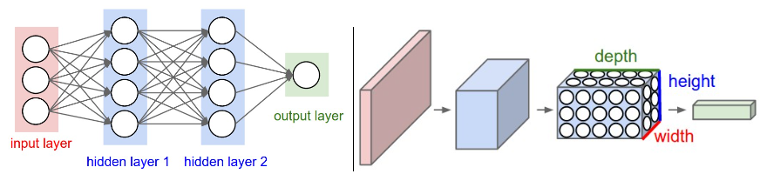
FC Layer와 Conv Layer
3-layer Neural Network(FC)
Conv Neural Network

Slide 4
3차원 데이터의 합성 곱 연산
3차원 이미지는 흔히 (Height, Width, Channel)로 나타냄
여기서 하나의 Channel은 하나의 2차원 배열
Input은 3개의 Channel을 가지는데, 각 Channel 당 하나의 필터 채널 적용: 즉, 입력 데이터와 필터의 Channel 수가 일치해야 함
http://umbum.tistory.com/223

Slide 5
3차원 데이터의 합성 곱 연산
Output Channel의 수는 필터 채널의 수와는 상관없고, 필터가 몇 개 있느냐가 결정
각 필터 채널에서 연산한 값을 모두 더해야 하므로 모든 채널의 필터는 같은 크기여야 함
필터가 하나만 있으면 Output Channel의 수는 1개. 2차원 배열 하나를 Output으로 함
http://umbum.tistory.com/223

Slide 6

3차원 데이터의 합성 곱 연산
(Number, Channel, Height, Width) 순서로 표현하면
$\left(\text{C}, \text{H}, \text{W}\right)×\left(\text{FN}, \text{C}, \text{FH}, \text{FW}\right)→(\text{FN}, \text{OH}, \text{OW})$
CNN에서 각 계층을 타고 흐르는 데이터는 4차원 형상
http://umbum.tistory.com/223

Slide 7
CNN

Slide 8
Image to Column (im2col)
Im2col을 사용하면 반복문을 여러 개 사용하지 않아도 4차원 데이터의 합성 곱 연산을 수행할 수 있다.
Im2col은 caffe, tensorflow 등의 프레임워크에서 지원하는 함수로 입력 데이터를 필터를 적용하기 좋은 형태(2차원 배열, 행렬)로 전개하는 함수이다.
Numpy에 반복문을 사용하면 성능이 떨어지게 되는데, im2col을 사용해 행렬로 전개하게 되면 행렬 계산을 처리하게 되므로 성능에 이점이 있고, 편리하기도 하다.
http://umbum.tistory.com/223

Slide 9
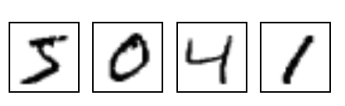

MNIST
MNIST는 머신러닝의 고전적인 문제이다.
필기 숫자들의 그레이스케일 $\text{28}×\text{28}$ 이미지를 보고, 어떤 이미지가 어떤 숫자를 나타내는지 판별하는 것

Slide 10
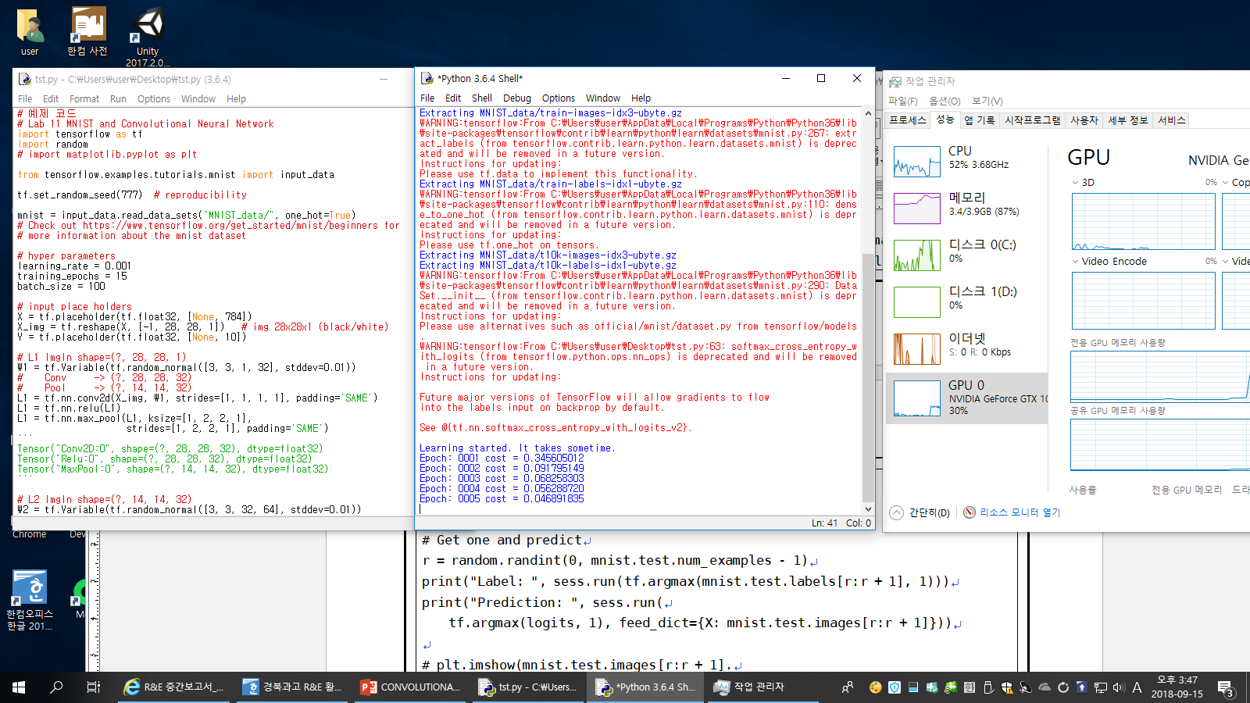
MNIST

Slide 11

GitHub
GitHub Desktop

Slide 12
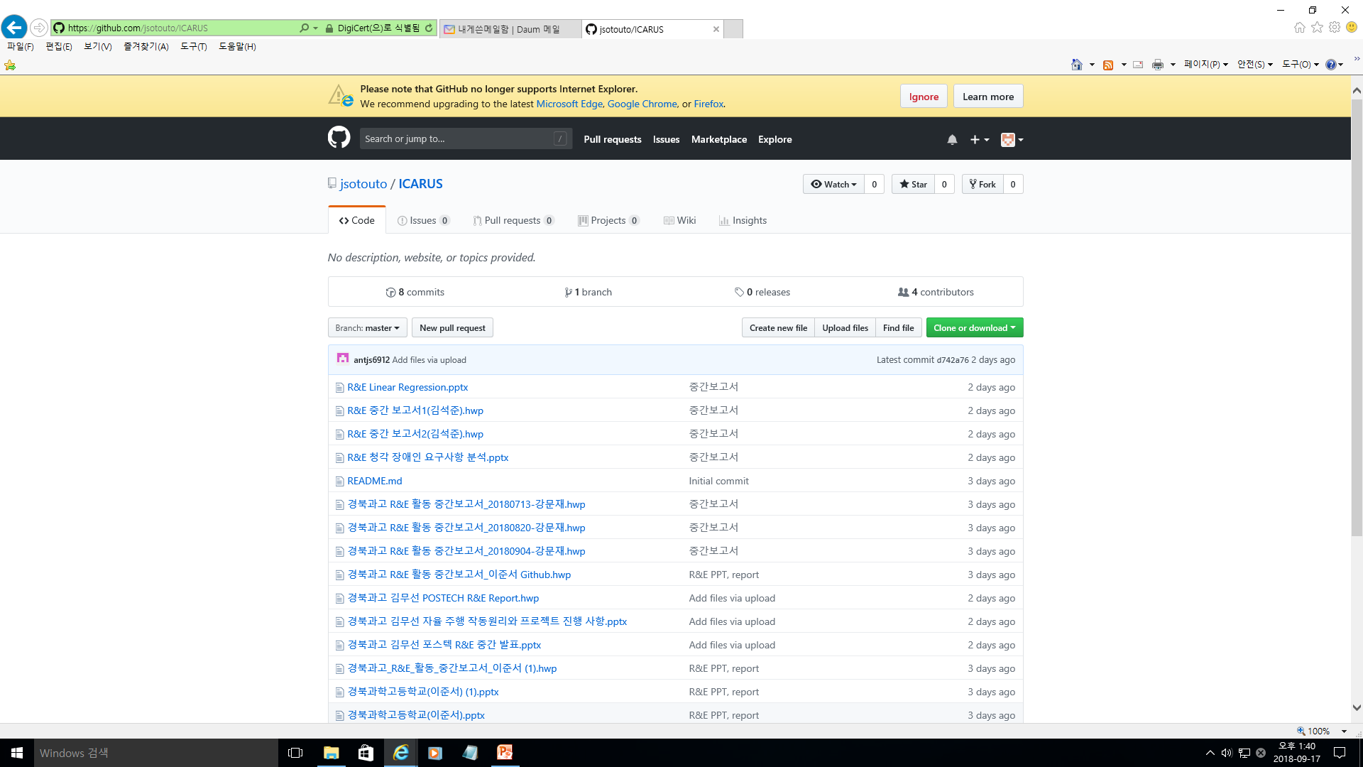
GitHub
https://github.com/jsotouto/ICARUS

